Slide 1
Öz geçmiş ve sunum hazırlama

Slide 2
öz geçmiş NEDİR?
Öz geçmiş, herhangi bir kurum veya kuruluş tarafından özel amaçlarla istenen ve kişinin hayatını, öğrenimini, yeteneğini, deneyimini, iş yapma gücünü belirten, kısaca kişiyi tüm özellikleri ile tanıtan kısa bir yazı türüdür.

Slide 3
1- Öz geçmiş, kamu veya özel kuruluşların iş başvurusu sırasında kişilerin niteliklerini kısaca anlatmalarını istediği yazı türüdür.
2- Kuruluşların istediği niteliklere sahip kişiyi tercih edebilmesine olanak sağlar. Bu şekilde kuruluşlar, birçok kişiyle birebir görüşmeden önce öz geçmişe bakarak eleme yapma şansına sahip olur.
3- Öz geçmiş, uluslararası bilimsel bir terim olarak “curriculum vitae (CV)” olarak adlandırılır.

Slide 4
4- Öz geçmişte yazılan bilgilerin doğru ve ispatlanabilir nitelikte olmasına özen gösterilmelidir.
5- Gerekli bilgiler tek sayfada en iyi biçimde ortaya konulmalıdır.
6- İyi hazırlanmış bir öz geçmişte adayın kim olduğu, bugüne kadar neler yaptığı, becerilerinin neler olduğu, neleri bildiği ve adayın gelecek hedefleri belgelenir.

Slide 5
Nasıl yazılır?
-Bazı kurumların adaylarda aradığı bilgileri içeren hazır formlar mevcuttur.
-Eğer öz geçmiş isteyen kurumun belirli bir formu yoksa sıralamaya ad, adres ve telefon numarası, medeni durum gibi kişisel bilgiler vermekle başlanır.
-İlk işten başlayarak çalışılan işyerleri, yapılan görevler, alınan ünvanlar belirtilir.
-Eğitimle ilgili bilgiler, ilköğretim sonrası alan ve düzeyleri de belirtilerek tarih sırası ile yazılır.

Slide 6
-Sahip olunan beceriler, girmek istenen işle bağlantıyı ortaya çıkaracak bir şekilde sıralanır.
-Alınmış olan eğitimler, özel kurslar, seminerler ve akademik çalışmalar belirtilir.
-Kişisel veya sosyal başarılar, üye olunan kuruluşlar, sosyal faaliyetler ve özel ilgi alanları yazılır.

Slide 7
-Öz geçmişte referans yazmak zorunluluğu yoktur. Ancak istenildiği takdirde referans alınabilecek kişilerin adları, meslekleri ve iş adresleri, telefonları verilmelidir. Bazı referanslar öz geçmiş sayfasından ayrı olarak mektup biçiminde oluşturulabilir.
-Öz geçmiş beyaz, düz bir kâğıda yazılır. Öz geçmişin el yazısı ile yazılması tercih edilmediğinden bilgisayar ile yazılmalıdır.
-Haberleşmek için açık adres yazılmalı, e-posta adresi olarak kişinin adı ve soyadı veya kısaltılmış biçimi kullanılmalı, sanal ve takma adlar kullanılmamalıdır.

Slide 8
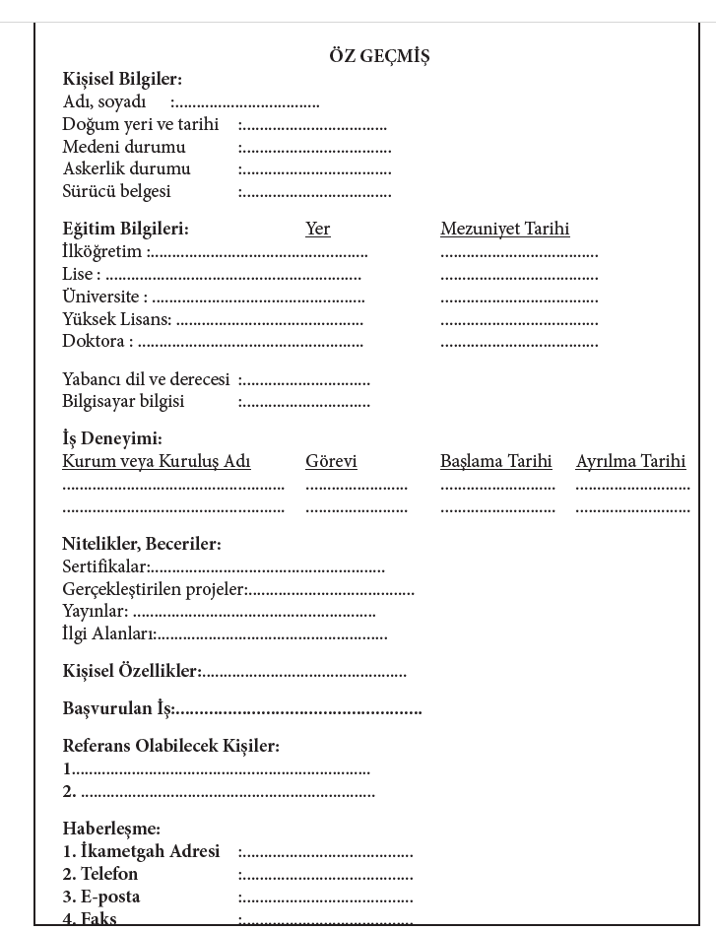

Slide 9
Sunum Hazırlama teknikleri
Sözlü sunum aynı ses tonunda, kişinin yalnızca aralıksız konuşmasından oluşacak şekilde değil; içerik, ses, beden dili uyumuyla ve çeşitli görsel yardımcılarla zenginleştirilmiş olarak dinamik bir yapıda gerçekleştirilmelidir.

Slide 10
Sunum öncesinde dinleyici kitlenin yaş, cinsiyet, eğitim, sosyal rol ve statü ile ilgili özellikleri hakkında bilgi alınmalı; konuşmanın içeriği, üslubu, yeri ve süresi bunlara göre belirlenmelidir. Bilgisayar destekli veya basılı görsel yardımcılardan yararlanmak sözlü sunumu daha etkili ve kalıcı kılar.

Slide 11
- Sunumdaki slaytlar 6 satırı geçmemelidir.
- İlk bölümlerde sunum içeriği ile ilgili mutlaka bilgi verilmelidir.
(Örnek: sunumun konusu, amacı, yöntemi, sonuçlar, kaynakça)

Slide 12
Konuşmacı, sunum sırasında nelere dikkat etmelidir?

Slide 13
- Orada bulunanların okuma yapmak üzere değil konuşma dinlemek üzere gelmiş kişiler olduklarını bilerek sunum yapılmalıdır.
- Dolayısıyla konuşma metni ekrana yansıtılarak olduğu gibi okunmamalıdır.
- Eğer konuşmanın ciddi bağlayıcılığı varsa metindeki ilgili kısmı okumak mantıklıdır.
- Sunum yapılırken insanlarla ara ara göz teması kurulmalıdır.

Slide 14
-Gereğinden fazla kuramsal bir sunum olmaması icin anekdot, örnek vb. yardımcı unsurlardan yararlanılmalıdır.
- Arada sorularla dinleyici uyanık tutulmalıdır.
- Önemli bir konudan bahsedeceği zaman ses tonuna mutlaka dikkat etmelidir.

Slide 15
Sunum sonrasında, konuşmacı kendisine yöneltilecek muhtemel sorulara verilecek cevaplar için önceden hazırlık yapmalıdır.

